Slide 1
UNIDAD 7
Transferencias de Entrada/Salida
Notes:
Buses: Jerarquía de Buses; Buses internos al Chip; Buses que conectan chips sobre una placa; Buses que co-nectan distintas placas; Buses de Entrada/Salida // Dispositivos de Entrada Salida: Controladores; Adaptadores; Puertos de entrada/salida; Interfaces: Interfaz paralela; Interfaz Serie; Canales o Procesador I/O // Transferencias de Entrada/Salida: Dispositivos maestros y esclavos; Drivers // Modalidades de Entrada/Salida: Transferencia controlada por programa; Transferencia iniciada por Interrupción; Transferencia con acceso directo a memoria.
Referencias:
http://es.slideshare.net/Champi12/arquitectura-de-computadoras-patricia-quiroga (Unidad 13)

Slide 2
Transferencias de Entrada/Salida
Buses
Un bus es un elemento de comunicación que relaciona cierto número de componentes o dispositivos. Se puede definir como un conjunto de conductores que transfieren señales eléctricas en forma pasiva, asociado con un HW que regula su actividad, denominado controlador de bus.
Los tipos de señales que transfieren se pueden clasificar según su tipo de información en señales de dirección, control y dato.
Notes:
La transmisión en un sistema digital puede utilizar como medio de enlace conductores por lo que se transfieran (por ejemplo) tensiones que representen los valores lógicos 0 y 1 que se denominan buses, utilizados para la conectividad de módulos de HW.

Slide 3
Transferencias de Entrada/Salida
Buses
Cuando se establece la conexión entre 2 unidades, una actúa de emisora y la otra de receptora. En el caso de que ambas unidades puedan invertir sus papeles, el sentido de la transferencia cambia, por lo tanto, una de las cosas que un controlador de bus debe controlar es el sentido de la transferencia.
Cada dato transferido por un bus se conoce como transferencia elemental y se produce en un tiempo determinado, regulado por el controlador, y denominado ciclo de bus.

Slide 4
Transferencias de Entrada/Salida
Jerarquía de buses
Si establecemos un orden por niveles de buses, desde los internos en un chip hacia afuera, podemos determinar características propias de cada nivel.

Slide 5
Transferencias de Entrada/Salida
Jerarquía de buses – Buses internos del chip
Por ejemplo, se consideran buses las conexiones internas que comunican registros en un chip, como en el caso de las conexiones entre los registros internos de un microprocesador.
Un bus que relaciona dos registros dentro de un chip tiene el menor nivel de complejidad, o sea que es el tipo más simple, y se puede decir que es “un camino” entre registros.

Slide 6
Transferencias de Entrada/Salida
Jerarquía de buses – Buses que conectan chips sobre una placa
Los distintos módulos que albergan chips se comunican entre sí conectándose a una placa o tarjeta. Estos módulos se interconectan entre sí también a través de buses. Estas conexiones son más evidentes al usuario que las ve, por ejemplo, sobre la superficie de circuito impreso configurando pistas o caminos metálicos.
En general estos buses realizan transferencias sincrónicas.
Las señales del mensaje que constituyen el bus de dato son bidireccionales. Las señales que acompañan a las señales de datos permiten el direccionamiento y el control de transferencia.

Slide 7
Transferencias de Entrada/Salida
Jerarquía de buses – Buses que conectan chips sobre una placa
Por ej.: Se tiene un bus, que interconecta un microprocesador con la memoria principal, de 16 líneas de dirección A0 hasta A15 y 8 líneas de dato D0 a D7.
Cada señal está asociada a un pin que se referencia con un número, en este caso de 1 a 39.
Notes:
En la tabla se muestran todas las señales correspondientes a un bus de sistema que conecta un microprocesador con la memoria principal.
El microprocesador no es actual pero sirve como ejemplo.

Slide 8
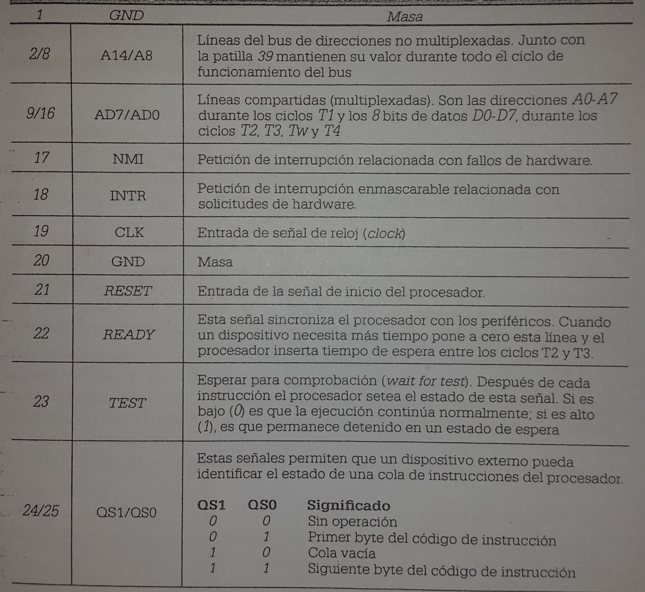
Transferencias de Entrada/Salida
Jerarquía de buses – Buses que conectan chips sobre una placa
Notes:
Tabla que muestra la descripción de la identificación estándar de cada pin

Slide 9
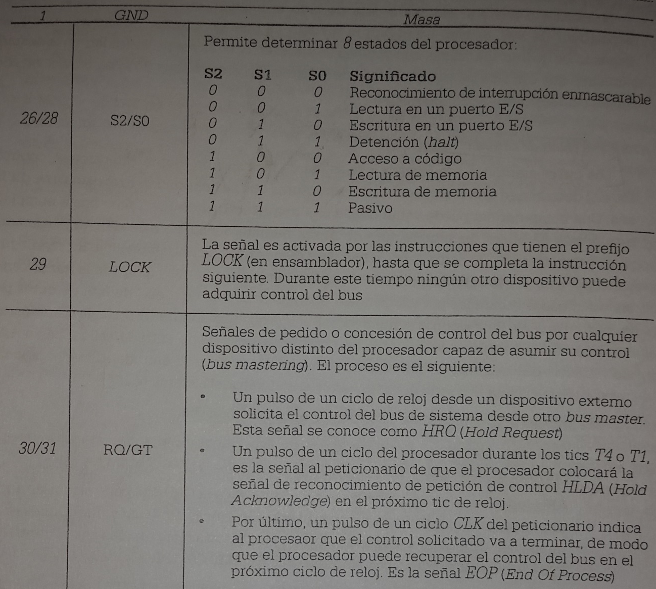
Transferencias de Entrada/Salida
Jerarquía de buses – Buses que conectan chips sobre una placa

Slide 10
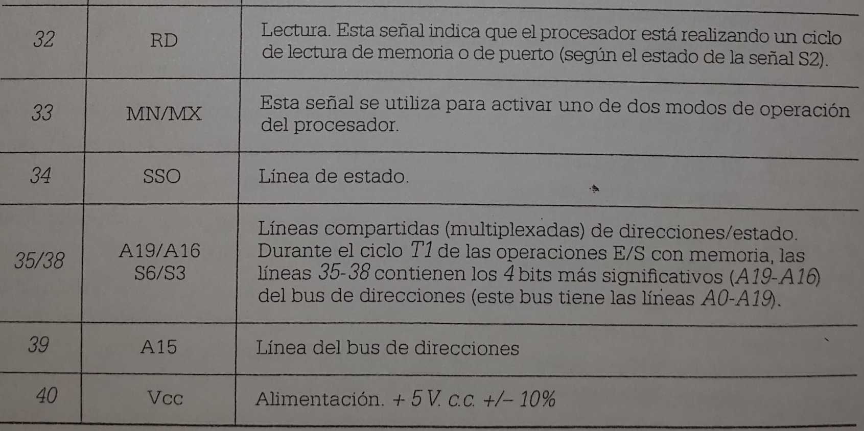
Transferencias de Entrada/Salida
Jerarquía de buses – Buses que conectan chips sobre una placa

Slide 11
Transferencias de Entrada/Salida
Jerarquía de buses – Buses que conectan distintas placas
La conexión entre las distintas placas necesita buses que permitan su interconexión. Las placas se conectan entre sí por medio de buses pero esta vez el control de la transferencia es más complejo.
En este nivel, los diversos diseños de placas que provienen de distintos fabricantes crean la necesidad de compatibilizar la forma de transferir un dato.
Ya no se puede pensar en un bus como un simple camino de bits, sino como un componente de complejidad superior estandarizado e independiente, que se acopla a los componentes del sistema HW de la computadora.
Notes:
Si bien en este modelo se pueden acoplar placas que controlen dispositivos de entrada/salida, sus detalles se analizan con mayor profundidad a continuación…

Slide 12
Transferencias de Entrada/Salida
Jerarquía de buses – Buses de entrada/salida
Los buses afectados a la E/S de información (datos, direcciones, control y estado) determinan una multiplicidad de estructuras que se denominan arquitectura de buses.
Una computadora puede variar desde una arquitectura de bus único hasta complejas estructura de buses.
La arquitectura de buses permite definir normas de comportamiento para la transferencia de datos desde o hacia los dispositivos de E/S. Su diseño involucra, por ejemplo, la determinación de controles de estado durante y luego de la transferencia, las velocidades admitidas por los distintos componentes y la cantidad de bits de datos para enviar entre ellos.
Notes:
Los buses de E/S están relacionados con las transferencias de información entre el bus de sistema y el exterior.
Para algunas computadoras el bus que relaciona la CPU con la memoria está separado del que conecta estas unidades con los dispositivos de E/S. La cantidad de variantes que admiten los sistemas convierte al subsistema de E/S en algo muy relevante que afecta el diseño del HW y el SW del sistema total.

Slide 13
Transferencias de Entrada/Salida
Jerarquía de buses – Buses de entrada/salida
Las señales más comunes de los buses de E/S son:
AEN (Address Enabled). Se utiliza para indicar si es la CPU o el controlador de acceso directo a memoria el que tiene el control sobre las líneas de datos y direcciones en ese momento. Esta señal activa la interpretación de otras relacionadas con el controlador DMA, como son: MEMR, MEMW, IOR e IOW.
ALE (Address Latch Enabled). Cuando está alta, señala que la CPU colocó una dirección válida en el bus de direcciones.
CLK (Clock). Señal del reloj que conecta directamente con un pin del procesador.

Slide 14
Transferencias de Entrada/Salida
Jerarquía de buses – Buses de entrada/salida
I/O CH CHK (Channel Check). Es una señal de detección de errores, que indica que algún dispositivo del bus ha detectado un error de paridad.
I/O CH RDY (Channel Ready). Sirve para avisar al procesador o al controlador de acceso directo a memoria que un dispositivo lento necesita tiempo extra para estar preparado.
IRQ (Interruption Request). Señal de interrupción. Es una señal que se origina en un dispositivo externo para indicar al procesador que se requiere su atención inmediata. Se solicita al procesador que suspenda lo que está haciendo para atender la petición.

Slide 15
Transferencias de Entrada/Salida
Jerarquía de buses – Buses de entrada/salida
IOR (I/O Read) u orden de lectura. Esta señal indica a un dispositivo de E/S conectado al bus que debe colocar un dato en el bus de datos.
IOW (I/O Write) u orden de escritura. Esta señal indica a un dispositivo de E/S que debe leer el dato en el bus de datos.
RESET. Una señal en esta línea, que conecta con un pin especial del procesador, originando su reinicio.
SBHE (System Bus High Enable). Cuando está activado indica que se está realizando una transferencia de datos.

Slide 16
Transferencias de Entrada/Salida
Evolución de las distintas tecnologías del bus
Los periféricos (como las unidades de disco rígido), fueron conectados en las PC por el bus de expansión, que se conoce como bus ISA (Industry Standard Arquitecture).
Con el tiempo se introdujeron buses de expansión adicionales, como el EISA (Enhanced ISA) y el MicroChannel.
Aunque estos buses nuevos mejoraban las limitaciones de ancho y velocidad del bus ISA, cada uno fue excedido en desempeño por lo diseños modernos de las PC basadas en los procesadores Pentium, en las que las unidades de HDD aprovecharon las posibilidades provistas por el Bus Local.
El uso del Bus Local para la transferencia de datos hizo posible que las velocidades de transferencia sean hasta 4 veces superiores a las del bus ISA.
Notes:
El bus ha sido el camino de comunicación de alta velocidad tradicional entre la CPU y la memoria del sistema. Las velocidades de la CPU y los anchos del bus se incrementaron de 8 MHz y 16 bits en 1979, con sistemas basados en el procesador 8086 a los sistemas avanzados con microprocesadores Pentium IV; así mismo, las velocidades de transferencia de disco aumentaron.
Los avances en la tecnología siguieron a esas mejoras con frecuencias de reloj más altas y anchos de canal mayores, por lo que la CPU y la memoria pueden operar con máximo rendimiento.

Slide 17
Transferencias de Entrada/Salida
Evolución de las distintas tecnologías del bus
Se desarrollaron 2 estándares para la implementación del Bus Local: la Video Electronics Standards Association (VESA) creó la VESA Local (VL) bus e Intel creó la Peripheral Components Interface (PCI) local bus.
El bus local PCI también se usó en los sistemas 486 y compatibles. Más aún, se convirtió en el estándar para todos los diseños de computadoras personales basados en los procesadores Pentium, porque ofreció un conjunto de comandos para comunicación más completo que el bus VL, además de proporcionar un mejor soporte para el estándar Plug & Play.

Slide 18
Transferencias de Entrada/Salida
Dispositivos de E/S
Las funciones de la “lógica o inteligencia” de un bus de E/S son:
Comunicarse con el periférico y el sistema CPU-memoria.
Controlar la temporización durante la transferencia.
Almacenar temporalmente bits para “paliar” la diferencia de velocidad entre emisor y receptor.
Detectar si se produjeron errores durante la transferencia.

Slide 19
Transferencias de Entrada/Salida
Dispositivos de E/S
Cuando la actividad del bus de E/S es sincrónica se utilizan señales del clock que regulan la transferencia. Un bus sincrónico requiere que los dispositivos conectados a él estén “sincronizados” a esa frecuencia y que todas las actividades se produzcan en intervalos de tiempo fijo.
Cuando la actividad del bus es asincrónica, las señales del clock no regulan su operación. Por lo tanto, su velocidad depende de los tiempos de los dispositivos conectados a ellos.

Slide 20
Transferencias de Entrada/Salida
Dispositivos de E/S
Resumen de las señales diferentes comunes a la mayoría de los buses de E/S para “controlar” la transferencia:
Señal de clock, que permite sincronizar el ciclo del bus con la operación de la CPU (CLK).
Señal que puede habilitar un tiempo de espera.
Señal de lectura o escritura a un dispositivo de E/S o a la memoria (IOR o IOW)
Señales de interrupción a la CPU (IRQn)
Señales de reconocimiento (aceptación o requerimiento), que permiten el diálogo de los dispositivos durante la transferencia (por ej. la técnica de hand shaking)
Señal de bus cedido u ocupado.

Slide 21
Transferencias de Entrada/Salida
Dispositivos de E/S
Las señales de dirección permiten representar la dirección del emisor y el receptor (A_{n}).
Cada dispositivo de E/S tiene asociada una combinación binaria. Por ej., cuando se envía una transferencia al receptor, éste “reconoce” su dirección tomando los bits A_{n} del bus y decodificándolos con un circuito lógico o “lógica circuital”. O sea que las señales de dirección permiten contestar las preguntas: ¿de quién? y ¿a quién?
Las señales de dato representan los bits del mensaje a transferir (D_{n}). El ancho del bus de datos o bien la cantidad de líneas afectadas a la transferencia elemental dan una medida de potencial de trabajo; esto es, a mayor, cantidad de bits transferidos en paralelo mayor capacidad de transferencia.

Slide 22
Transferencias de Entrada/Salida
Dispositivos de E/S
Las unidades de comunicación con el bus son unidades de HW, que actúan de intermediarias en la comunicación: CPU – memoria interna -> controlador – periférico, y resuelven fundamentalmente, el problema de disparidad en los tiempos de operación entre las unidades que conectan.
Se pueden agrupar en:
Interfaces paralelo
Interfaces serie
Controlador DMA
Canal o procesador de entrada-salida (IOP – Input Output Processor)
La elección del tipo de intermediario tiene que ver con las características de cada dispositivo que se ha de conectar. Así, en un mismo sistema pueden existir todos o algunos de ellos. A su vez, cada intermediario puede estar asociado con más de un dispositivo.

Slide 23
Transferencias de Entrada/Salida
Dispositivos de E/S
Los dispositivos de E/S permiten la comunicación de la CPU/memoria con el medio externo. O sea que son aquellas unidades que permiten la entrada (Input o 1) o la salida (Output u 0), o ambas.
La relación entre la CPU y los periféricos no puede ser directa sino que se necesitan nexos físicos, cuya función establezca los controles para lograr una transferencia. Éstos también forman parte del conjunto “dispositivos de E/S”….
Notes:
Un teclado y un monitor son típicos dispositivos periféricos, de entrada el primero, de salida el segundo.

Slide 24
Transferencias de Entrada/Salida
Controladores
El término controlador se utiliza en gran medida para definir cualquier unidad HW “que gobierne” a otra.
Un controlador de periférico es un dispositivo asociado en forma directa al periférico, que puede estar físicamente integrado a él, o bien separado de éste, y está constituido por:
Un buffer interno (memoria RAM), que permite el almacenamiento de información que “viaja” desde o hacia el soporte
Una lógica de control, que interpreta comandos de periférico, genera señales para su ejecución y gobierna así la unidad.
Notes:
Por ej., un controlador de disco permite el acceso al soporte de información, que exige una serie de actividades que son muy distintas si comparamos dispositivos de distinto tipo. Para acceder a un sector del disco, el controlador acciona el motor que hace girar el soporte. Cuando éste alcanza una velocidad constante, el controlador gestiona el movimiento del brazo desde una posición inicial hasta otra calculada, según el número de cilindro que se desea acceder. Con esta descripción elemental del conjunto de actividades, necesarias para el acceso, podemos darnos cuenta de que el controlador de una impresora no realiza ninguna de estas actividades, sino que las suyas tendrán que ver con el avance del papel, el movimiento del cabezal de impresión, etc.

Slide 25
Transferencias de Entrada/Salida
Controladores
Cada dispositivo distinto se asocia con su propio controlador. Su función se puede resumir en, por lo menos, dos operaciones fundamentales:
Aislar el SW de servicio de E/S, que se “ocupa” de la transferencia de los detalles específicos del HW del periférico y los convierte en invisible.
Compatibilizar la velocidad del periférico respecto de la del resto del sistema.

Slide 26
Transferencias de Entrada/Salida
Controladores de Sistema
El Controlador de sistema libera a la CPU de ciertas tareas que pueden llevarse a cabo de manera independiente
El controlador DMA permite una transferencia entre un dispositivo de E/S y la memoria interna, sin intervención de la CPU (sólo su permiso).
El controlador programable de interrupciones atiende solicitudes de distintos dispositivos que requieren atención de la CPU y arbitra sus demandas.
El controlador de memorias tipo DRAM.

Slide 27
Transferencias de Entrada/Salida
Adaptadores
Un adaptador provee una función para conectar y lograr la operación de un componente conectado a un bus. Un adaptador puede residir en una tarjeta o en la placa del sistema (integrado en un chip). Por ej., un adaptador gráfico de video se usa para controlar la operación de un video y su relación con el bus.
Las unidades que constituyen este adaptador son básicamente el controlador de video (por ej. trazado de rayos), el procesador de video (por ej. procesa imágenes según estén codificadas; como rotarlas) y el conversor analógico-digital (por ej. convierte la imagen digital a señal analógica y regula la frecuencia de refresco de la pantalla). O sea que todo dispositivo que no cumpla la función por sí solo necesita su propio adaptador.
Notes:
Por ej., un adaptador de red es un dispositivo que, instalado en una placa principal de una computadora personal, conecta ésta físicamente a una red que puede ser pública o privada.

Slide 28
Transferencias de Entrada/Salida
Puerto de E/S
Un puerto (port) es un área de almacenamiento alojada en una interface, que permite la comunicación de un periférico con la memoria para enviar o recibir una secuencia de bits.
El SW de sistema la identifica con su nombre, por ej. COM1, de la interfaz RS232 (el protocolo de transferencia puede “dar nombre” a la interfaz) al que nos referimos por su extendido uso, pero actualmente reemplazado por los puertos más evolucionados como el USB

Slide 29
Transferencias de Entrada/Salida
Interfaces
Una interfaz es un HW que actúa de nexo entre un periférico o un adaptador y el bus.
Sirve, en primer término, para adecuar las señales y preparar la trasferencia elemental basada en un protocolo (por ej. un byte).
No tiene capacidad suficiente para tomar la responsabilidad de la transferencia completa (bloque), son la CPU o el canal los que asumen el control de una transferencia completa.

Slide 30
Transferencias de Entrada/Salida
Interfaces – Interfaz paralela
Es un dispositivo HW que permite el control de la transferencia en paralelo entre el bus de sistema y un periférico.
Está asociada a una lógica de direccionamiento que permite establecer que esa interfaz ha sido seleccionada.
La interfaz cuenta con registros denominados ports. Un port está dividido en partes, por ej., registro de dato (o port de dato) y registro de control (o port de control).

Slide 31
Transferencias de Entrada/Salida
Interfaces – Interfaz paralela
En la relación procesador-interfaz-periférico, el port está asociado al bus de sistema en su relación con la CPU y al bus E/S en su relación con el periférico; su función es lograr la transferencia elemental.
El registro de control tiene una función doble: en primer lugar, recibe un comando que puede enviar al periférico y, en segundo lugar, recibe señales de control de estado; o sea que c/u de sus bits se puede interpretar como indicadores de estado o flags que informen acerca de la transferencia.

Slide 32
Transferencias de Entrada/Salida
Interfaces – Interfaz paralela
Cuando la CPU inicia una transferencia, coloca un comando en este registro, que se conoce como comando de inicialización; este comando determina si la operación va a ser de entrada o de salida y genera las señales de “entrada” o “salida” que indican el sentido de la transferencia.

Slide 33
Transferencias de Entrada/Salida
Interfaces – Interfaz paralela
El handshake, actividad de la interfaz-periférico, para una operación de salida (y luego de iniciada la transferencia):
La CPU escribe el mensaje en un registro de dato del puerto o port de datos.
La interfaz genera una señal de TE-ENVÍO-DATO al periférico.
Cuando el periférico la toma, genera a su vez una señal de DATO-RECONOCIDO hacia la interfaz
La CPU testea el registro de control de la interfaz, que le informa si la transferencia del mensaje fue exitosa.
El procedimiento se puede repetir tantas veces como sea necesario.

Slide 34
Transferencias de Entrada/Salida
Interfaces – Interfaz paralela
En una operación de entrada (y luego de iniciada la transferencia):
El periférico coloca el mensaje para transferir (actúa de emisor) en un bus de dato E/S y genera una señal TE-ENVÍO-DATO para la interfaz.
La interfaz “contesta” con una señal de DATO-RECONOCIDO al periférico.
La CPU testea el registro de control en la interfaz y toma el mensaje vía bus de dato.
Esta conexión entre la interfaz y el periférico permite que ambos conozcan el estado de la otra unidad y se asegure así el éxito de la transferencia.

Slide 35
Transferencias de Entrada/Salida
Interfaces – Interfaz seria
Es un dispositivo HW que permite el control de la transferencia de bits en serie entre el bus y un dispositivo de E/S.
Está asociado con una lógica de direccionamiento que permite establecer que esa interfaz fue seleccionada por el procesador para la transferencia.
Los registros de la interfaz constituyen el denominado puerto serie.
La interfaz se inicializa colocando un byte en su registro de control, que establece el tipo de transferencia.

Slide 36
Transferencias de Entrada/Salida
Interfaces – Interfaz seria
En el modo salida la interfaz recibe un dato enviado por la CPU a través del bus de dato; este dato se almacena en un registro de recepción relacionado con un registro de desplazamiento, que provoca la serialización de la unidad de información para transferir hacia el dispositivo.
En el modo entrada otro registro de desplazamiento recibe la información bit tras bit desde el dispositivo y la coloca a disposición de la CPU cuando la unidad de información está completa en el registro.

Slide 37
Transferencias de Entrada/Salida
Interfaces – Interfaz seria
La interfaz serie acepta las modalidades sincrónica y asincrónica; sin embargo, cuando los datos se transmiten en una línea desde un punto al otro, se produce un retardo de la señal en el medio de transmisión, que provoca incertidumbre acerca de dónde termina un bit y donde empieza el otro.
Además, otra desventaja con la transmisión paralela es que la transmisión serie crea la dificultad de la delimitación de los caracteres; esto es, al enviarse los bits uno tras otro, no se sabe dónde empieza y donde termina un caracter.
La técnica utilizada para resolver el problema depende de que la transmisión sea sincrónica o asincrónica.

Slide 38
Transferencias de Entrada/Salida
Tipo de interfaz para disco rígido
Ejemplos de interfaces relacionadas con discos:
Interfaz IDE (ATA)
Interfaz E-IDE (Enhanced IDE) (ATA-2)
Interfaz Ultra ATA (Ultra DMA/33)
Interfaz SCSI
Interfaz SATA
Ejercicio: Investigar las características técnicas de estas interfaces y realizar una tabla comparativa que contemple las diferencias entre ellas, considerando los parámetros modo y velocidad de transferencia.

Slide 39
Transferencias de Entrada/Salida
Canal o Procesador E/S
Es un procesador “dedicado” o “específico” para controlar las transferencias de E/S sin intervención de la CPU en la ejecución del SW de E/S.
El IOP (Input-Output Processor) realiza sus actividades en paralelo con la actividad que involucre a la CPU. Obtiene de la memoria y ejecuta las instrucciones de E/S y también puede realizar cálculos, saltos y otras tareas propias de la CPU pero orientadas a la gestión de E/S.

Slide 40
Transferencias de Entrada/Salida
Transferencias de E/S
Los aspectos fundamentales para resolver durante una transferencia son:
Sincronizar los tiempos de transferencia entre la CPU-memoria y el periférico.
Decodificar los bits que identifican al dispositivo. El dispositivo debe incluir la lógica de direccionamiento que le permita reconocerlo.
Convertir, si es necesario, un mensaje serie a paralelo, o al revés.
Convertir, si es necesario, el mensaje enviado de un formato a otro. Es posible que la unidad de transferencia del dispositivo no sea compatible con la unidad de trabajo de la CPU.
Convertir, si es necesario, el mensaje enviado de un código a otro.
Controlar, si es posible, que el mensaje enviado se reciba de forma correcta
Decodificar un comando para el dispositivo.
Controlar las banderas de estado.
Notes:
Para el primer punto, se puede dar como ejemplo que el tiempo que “pierde” una impresora para imprimir una línea en el soporte, en este caso el papel, es mucho mayor que el que tarda la CPU en enviar los caracteres que constituyen la línea desde la memoria principal hacia el intermediario.
Para el punto dos se debe tener en cuenta que cada dispositivo de E/S se referencia con una agrupación de bits que constituye su dirección, y que lo identifica respecto de los demás.

Slide 41
Transferencias de Entrada/Salida
Transferencias de E/S
Se denominan maestros a los dispositivos que tienen el control del bus en un momento determinado. Un maestro puede enviar las señales de control, dirección y dato sobre el bus; conoce la dirección del emisor del mensaje y la dirección del receptor.
Los dispositivos restantes, conectados al bus pero que no lo controlan, se denominan esclavos; un esclavo puede pedir un servicio de transferencia (request) pero no inicializarla.
Notes:
En los sistemas más simples, la CPU es el maestro absoluto y controla toda transferencia a través del bus. En los más complejos y, por lo tanto, más frecuentes, el uso del bus es compartido alternativamente por maestros ocasionales; incluso pueden armarse sistemas de varios maestros fijos que compartan el control de las transferencias sobre el bus. La estrategia de control del bus depende de la arquitectura diseñada para el sistema y se denomina “arbitraje” del bus.

Slide 42
Transferencias de Entrada/Salida
Drivers
Son aquellos programas que “conocen” el dispositivo periférico. Es decir, todas las particularidades de los distintos tipos de periféricos son conocidas por el S.O. por medio de drivers que, como ya se indicó, son programas en cuya codificación se hace referencia a los comandos propios de cada periférico.
Así como un controlador puede atender varios periféricos idénticos, un driver de un periférico es un programa bastante diferente a un driver de otro.
Cada driver actúa como un receptor de requerimientos de otros programas, que pertenecen a otro nivel y desconocen las peculiaridades de c/u de los distintos dispositivos externos.

Slide 43
Transferencias de Entrada/Salida
Drivers
Cuando un driver es “llamado” para producir un servicio, debe conocer qué controles y actividades se deben realizar y en qué orden se debe enviar la secuencia de operaciones al controlador del periférico.
Una instrucción del driver permite la copia de un comando de un registro de control asociado al periférico; este programa, por lo general, espera que el controlador complete la operación comandada.

Slide 44
Transferencias de Entrada/Salida
Drivers
Conociendo que muchos controladores aceptan más de un comando por vez, es posible que la ejecución del driver se suspenda hasta que el controlador envíe un aviso de “ya terminé” (este aviso suele entregarse mediante una señal de interrupción).
Además, el driver debe contener una seria de instrucciones que permitan la evaluación final de la o las operaciones realizadas y debe poder “armar” un informe de errores (en caso de que los haya) para el programa llamador de nivel superior.

Slide 45
Transferencias de Entrada/Salida
Modalidades de E/S
Para llevar a cabo la transferencia completa se pueden identificar modos o métodos:
Transferencia controlada por programa
Transferencia iniciada por interrupción
Transferencia con acceso directo a memoria
Transferencia a través de un procesador IOP o modo canal

Slide 46
Transferencias de Entrada/Salida
Modalidades de E/S – Transferencia controlada por pgm
Cuando la transferencia se denomina controlada por pgm (en inglés, program I/O; PIO), la que ejecuta el pgm de E/S es la CPU, que para comunicarse utiliza un bloque de HW denominado interfaz. De esta manera, es la CPU la que controla el acceso a memoria para ubicar el dato, a través de sus propios registros internos (por ej. el acumulador) y los de interfaz (por ej. número de puerto).
En esta modalidad la CPU debe verificar el estado de la interfaz a través del puerto de control en forma continua.
Esta modalidad de E/S también se conoce como “por sondeo” que significa que es la CPU quien se ocupa de verificar el estado del periférico y no el periférico el que interrumpe a la CPU.
Notes:
Suponga la transferencia de entrada desde un periférico hacia la memoria. La CPU ejecuta un comando de verificación del estado de la interfaz, si ésta no se encuentra disponible, la CPU permanece ejecutando un bucle de consulta hasta que el resultado de verificación sea afirmativo. El puerto de control de la interfaz es actualizado por el periférico, así que si éste es lento respecto de la CPU, el indicador de su estado se consultará miles de veces antes de que la CPU pueda salir de la ejecución del bucle. Así el tiempo de CPU que se pierde en la consulta es mucho y se genera un mal aprovechamiento del recurso.

Slide 47
Transferencias de Entrada/Salida
Modalidades de E/S – Transferencia iniciada por interrupción
Una transferencia iniciada por interrupción (interrupt driver) proporciona una mejora al procedimiento anterior, que implica que la CPU, que es quien solicita la transferencia, no verifique de manera continua el estado de un dato listo para transferirse desde el dispositivo externo, sino que la interfaz asociada genere un aviso que indique que está preparada para transferir.
En este caso se expresa que la interfaz provoca la interrupción y, por supuesto, esto se indica con un bit de estado denominado bit de interrupción (Interrupt Request Query o IRQ).
Por cada ciclo de ejecución de una instrucción la CPU consulta por interrupciones externas, si es así, guarda la información suficiente del estado del proceso que va a interrumpir, para luego poder reanudarlo.
Notes:
Entonces, la CPU queda en condiciones de ejecutar el servicio de tratamiento de interrupciones que permitirá la transferencia entre el dispositivo y un área de memoria interna. Finalizada la transferencia se reanuda el proceso suspendido.

Slide 48
Transferencias de Entrada/Salida
Modalidades de E/S – Transferencia con acceso directo a memoria
Las interfaces pueden conectarse a la memoria a través del controlador de acceso directo a memoria (en inglés, Direct Memory Access, o DMA).
Los DMA están asociados a dispositivos rápidos y que transfieren la información en bloques, grupos de bytes.
La CPU sólo interviene indicándole como parámetro la cantidad de palabras a transferir, la posición inicial de la palabra en memoria interna y la dirección del dispositivo, y queda liberada para realizar otra actividad.
Notes:
Suponiendo que una transferencia se realiza sin DMA, en ese caso el controlador de un disco lee el soporte bit tras bit hasta completar su buffer; al finalizar esta actividad en la CPU se debería procesar el programa de E/S que respete el algoritmo descripto antes. Por cada palabra transferida del buffer a la memoria principal vía la interfaz, el programa debe actualizar una variable de cuenta y otra variable puntero; la primera variable permite controlar la cantidad de transferencias elementales hasta haber leído todo el buffer, el puntero se incrementa cada vez para permitir la escritura en la siguiente palabra. La ejecución del programa hace que la CPU gaste todo este tiempo hasta lograr la transferencia completa.
Si la gestión la lleva a cabo un controlador con acceso directo a memoria, la CPU sólo interviene indicándole como parámetro la cantidad de palabras a transferir, la posición inicial de la palabra en memoria interna y la dirección del dispositivo, y queda liberada para realizar otra actividad.
Se debe tener en cuenta que, cuando un maestro (por ej. la CPU) accede a que un esclavo (por ej. un controlador DMA) utilice el bus, el primero activa el estado de “alta impedancia” de su buffer “desconectándose” y liberando el bus.

Slide 49
Transferencias de Entrada/Salida
Modalidades de E/S – Transferencia con acceso directo a memoria
Cuando el registro de “cantidad de palabras a transferir” llega a cero, el DMA inhabilita la señal “solicita” y genera una señal de “interrupción” para la CPU. Cuando la CPU testea la señal “interrupción” controla el registro “cantidad de palabras transferidas”.
Ejemplo de señales del bus para la utilización del DMA:
DRQ (DMA Request). Es similar a las líneas IRQ, pero se utiliza para solicitar acceso directo a memoria. Hay 3 de ellas (DRQ1 a DRQ3)
DACK (DMA Acknowledge). Se utiliza para acusar recibo de la petición DRQ correspondiente.
MEMR (Memory Read). Cuando se activa, esta señal indica a la memoria conectada al bus que escriba los datos en el bus de datos.
MEMW (Memory Write). Cuando se activa, indica a la memoria que almacene los datos situados en el bus de datos.
T/C (Terminal Count). Sirve para señalar que el controlador DMA alcanzó el final de una transferencia.

